Slide 1




IL RUOLO DEL GINECOLOGO
Dr.ssa LAURA LESCA
Centro Amenorree
Ginecologia e Ostetricia 1 U
(Prof.ssa Chiara Benedetto)

Slide 2

Il ginecologo ha un ruolo nella gestione dei disturbi alimentari ?

Slide 3
Al fine della precocità della diagnosi e dell’intervento terapeutico la posizione del ginecologo è assolutamente preziosa, per non dire insostituibile.
Infatti il ginecologo è lo specialista cui i Pediatri o i Medici di Medicina
Generale possono indirizzare la paziente avendo come motivazione
non le problematiche d’ordine psicologico - nutrizionistico bensì
l’amenorrea.
Spesso è anche il primo specialista a cui si rivolge la paziente per l’amenorrea avvertita come condizione anomala
L’amenorrea è infatti una conseguenza precoce dell’Anoressia,
espressione di una reazione di difesa dell’organismo a fronte della
sottonutrizione e della tensione emotiva.
Anche in situazioni di sottopeso che spesso sono la premessa dell’Anoressia, quali diete ,soprattutto autogestite, e/o un eccesso di impegno psicofisico.

Slide 4
VULNERABILITA’ GENETICA
FATTORI EPIGENETICI
STORIA PERSONALE
TRATTI PERSONALITA’
STEROIDI SESSUALI
DETERMINANTI SOCIALI
M.Dei,V.Bruni

Slide 5
BMI (Body Mass Index) = peso (kg)/Ht²(m²)
BMI normale : 18.5 – 24.9
sottopeso lieve: 17 - 18.5
sottopeso moderato: 16 – 16.9
sottopeso severo: < 16
PESO IDEALE
FORMULA SEMPLICE: ht ( cm) -110
(es. 160 cm: peso ideale 50 kg, equivalente a un BMI di 19.5)

Slide 6
Peso
(Kg)
Schema dell’incremento di peso corporeo e del grasso corporeo
in relazione alla funzionalità ovarica
60
50
40
30
20
10
0
Capacità riproduttiva
28%
24%
Menarca
-10/15%
Amenorrea
19%
Picco di velocità
16%
Inizio dell’accelerazione nella crescita
Body fat 22.5-30.8%
0 9 12 14 16 18 20 età (anni)

Slide 7
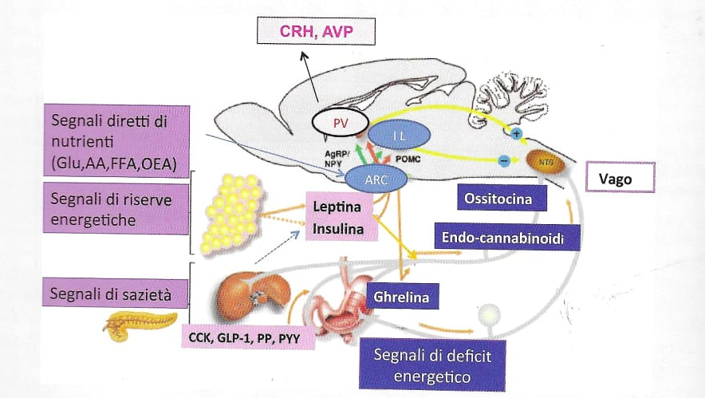
M. Dei, V. Bruni

Slide 8
LEPTINA
Prodotta dal tessuto adiposo bianco
Stimola la pulsatilità del GnRH a livello dei neuroni del nucleo arcuato ipotalamico
Attiva la Kisspeptina 1 con conseguente aumento della secrezione di gonadotropine

Slide 9
GHRELINA
Prodotta da specifiche cellule endocrine dello stomaco e del duodeno
Potente stimolo all’assunzione del cibo con azione diretta sul nucleo arcuato ipotalamico tramite attivazione del neuro peptide Y (NPY)

Slide 10
DEFICIT ENERGETICO
LEPTINA GHRELINA
per riduzione del tessuto adiposo prodotta dal tratto gastrointestinale a compensazione del deficit energetico
soppressione pulsatilità del GnRH
effetto inibitorio sulla secrezione delle gonadotropine

Slide 11
DEFICIT ENERGETICO
Attivazione dell’asse CRH-ACTH-Cortisolo che innesca la risposta da stress e riduzione della produzione di GnRH.
L’aumento del CRH accentua alcune caratteristiche comportamentali come l’ansia, l’ossessività, la ripetitività, i disturbi del sonno.

Slide 12
Ac. grassi liberi
Glucosio
Aminoacidi
Nutrizione
BILANCIO
ENERGETICO
NEGATIVO
Termogenesi
Adipe
addominale
Insulina
IGF-I
Leptina
Attività
fisica

Slide 13
Quadro ormonale nelle amenorree ipotalamiche
FSH ridotto
LH molto ridotto
E2 molto ridotto
FT3 ridotto
FT4 normale
TSH normale
PRL normale-ridotta
( leggermente elevata se forte impegno psico-fisico)
Asse CRH-ACTH-Cortisolo attivato
Cortisolo normo-elevato
DHEAS /Cortisolo ratio ridotta
Insulina ridotta
C-peptide ridotto
SHBG elevata
GH elevato
IGF-1 ridotto
Leptina ridotta
Ghrelina elevata
PYY elevato

Slide 14
INDICATORI DI CARENZA NUTRIZIONALE
Ormoni tiroidei ( soprattutto FT3)
SHBG

Slide 15
Bilancio energetico adeguato
T4
T3
TSH
TIROIDE
Bilancio energetico negativo
T4
rT3
T3
TSH
TIROIDE

Slide 16
Il valore dell'SHBG come raccordo tra bilancio energetico e asse ipotalamo-ipofiso-ovarico nel singolo soggetto
SHBG (nmol/l) Bilancio energetico
<20 positivo
>20 <40* tendente al positivo
>40 <70 equilibrato
>70 <100 tendente al negativo
>100 negativo
* anche con bilancio energetico tendente al negativo quando vi sia iperinsulinismo su base genetica

Slide 17
PARAMETRI CLINICI
RILEVAZIONE PESO, ENTITA’ E RAPIDITA’ DEL CALO PONDERALE
RILEVAZIONE DELLA PRESSIONE SANGUIGNA
RILEVAZIONE DELLA FREQUENZA CARDIACA

Slide 18

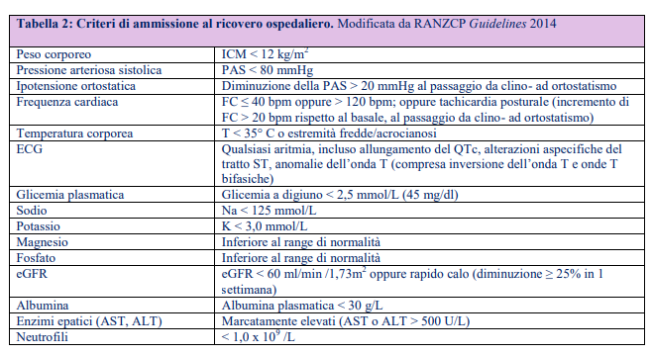

Slide 19
POSSIBILI MODIFICAZIONI EMATOLOGICHE
LEUCOPENIA
PIASTRINOPENIA
Riduzione funzione midollare
GLICEMIA AI LIMITI INFERIORI
Riduzione neoglucogenesi
CREATININA AUMENTATA
Riduzione massa muscolare
e/o disidratazione
FERRITINA AUMENTATA
Stato infiammatorio
ALBUMINA AUMENTATA
Catabolismo della massa muscolare
COLESTEROLO TOT. AUMENTATO
Mobilizzazione dei depositi adiposi
Rallentamento metabolismo ossidativo
(soprattutto AST)
Sovraccarico epatico – steatosi
( AST e ALT)
TRANSAMINASI AUMENTATE

Slide 20
DENSITOMETRIA OSSEA
Si esegue tramite DEXA alle vertebre lombari
Il parametro da considerare è lo Z score:
Osteopenia : se Z score < -1.0 (in presenza dei fattori di rischio)
Osteoporosi : se Z score <-2.0 (in presenza dei fattori di rischio)

Slide 21
QUANDO E’ INDICATO ESEGUIRE LA DENSITOMETRIA
DCA di tipo restrittivo
Carenza nutrizionale >6 mesi
BMI< 18,5 kg/m2
Perdita di peso> 10%
Pregressa frattura da stress
Oligo-amenorrea > 6 mesi in presenza di sottopeso
Impiego di contraccettivi ormonali in pregressa oligo-amenorrea da sottopeso o quando vi sia stato calo ponderale nel corso del trattamento

Slide 22
WHO – Medical eligibility criteria for contraceptive use - 5th Edition, 2015
Combined Hormonal Contraceptive (CHC) use may decrease BMD in adolescents, especially in those choosing
very-low-dose formulations (< 30 µg ethinylestradiol).
Gordon, J Clin Endocrinol Metab 2017;
Goshtasebi, Clin Endocrinol 2019;
Brachrach, Front Endocrinol 2020;
Golden, J Pediatr Adolesc Gynecol 2020;
Rocca, Minerva Obstet Gynecol 2021.

Slide 23
Effetto negativo correlato all’azione epatocellulare dell’etinilestradiolo , contenuto nella maggior parte delle pillole:
Aumento della SHBG
Riduzione dei livelli e della biodisponibilità dell’IGF1, fattore indispensabile nelle adolescenti per la strutturazione dell’osso
Effetto praticamente assente con l’estradiolo per via transdermica o percutanea

Slide 24
RECUPERO DEL PESO
Il recupero del peso adeguato è manifestato dal recupero del flusso ed è accompagnato dal recupero funzionale da discreto a buono di tutti gli organi ed apparati, almeno se il recupero avviene in epoca adolescenziale
(Olivares, 2005; Zipfel, 2006; Dominguez, 2007; Castro-Fornieles, 2009)
Notes:
24
Carlo Campagnoli
Le Amenorree: diagnosi differenziale e terapia

Slide 25
Ac. grassi liberi
Glucosio
Aminoacidi
Nutrizione
BILANCIO
ENERGETICO
POSITIVO
Termogenesi
Adipe
addominale
Insulina
IGF-I
Leptina
Attività
fisica

Slide 26
RECUPERO DELLA MASSA OSSEA
Richiede molto più tempo
BMD tramite DEXA è dipendente da età e
da dimensione osso:
non è misura volumetrica
sottostima soggetti di bassa statura
sovrastima soggetti alti
in soggetti anoressici: riduzione area totale
di osso per minor apposizione a livello
di periostio, ad eccezione di osso vertebrale
E’ più difficile da valutare per:
Limiti nella metodologia
della misura
Complessità dei fattori
determinanti la massa ossea
Genetica, età (picco di massa ossea), carico meccanico

Slide 27
FATTORI CORRELATI AL RECUPERO DI MASSA OSSEA
Mantenimento della massa magra
Normalizzazione del peso corporeo (maggior impatto su
densità ossea femorale)
Recupero del flusso mestruale (maggior impatto su densità
ossea lombare)
Normalizzazione degli ormoni peptidici gastrointestinali
Ottimizzazione della quota proteica nella dieta
Moderazione dell’attività fisica
Azione di HRT ( via transdermica o percutanea)
in sinergia con la normalizzazione dell’apporto nutrizionale
(durata dell’amenorrea e dato densitometrico)
Bruni et al. 2006, Miller et al. 2006, Dominguez et al. 2007, Diamati et al. 2007,Misra et al. 2014-2017
Akerman et al. 2020

Slide 28
Le percentuali di recupero della funzionalità ovarica sono completamente riferibili al recupero del peso ottenuto dalle pazienti come conseguenza del cambiamento positivo
dell’atteggiamento alimentare
L’amenorrea deve essere considerata il primo segno di allarme dell’organismo da cogliere con tempestività
La riabilitazione nutrizionale, il recupero ponderale e il recupero dei flussi mestruali devono pertanto essere il primo obiettivo nel trattamento dei disturbi del comportamento alimentare

Slide 29
E’ soprattutto nelle adolescenti che il partire dall’amenorrea da sottopeso si è rivelato di grande utilità :
in tali casi il precoce intervento terapeutico multidisciplinare nei confronti del disturbo psicopatologico porta a una evoluzione favorevole ed evita la cronicizzazione nella maggioranza dei casi, minimizzando pene e disagi per la paziente e i familiari, riducendo nel contempo il rischio di osteoporosi (una delle conseguenze più importanti, particolarmente seria quando la patologia si presenti in età adolescenziale) e riducendo i costi assistenziali per degenze o Day-Hospital delle forme più gravi e/o cronicizzate.

Slide 30
GRAZIE PER L’ATTENZIONE

